Slide 1
多态 继承
计Ⅱ2108班 黄旭达 2022.4.24

Slide 2
01
继 承
目录
02
重写和重载
CONTENTS
03
多态和动态绑定
04
继续完成School System

Slide 3
目标
School System
OBJECTIVES
完成“人”类的抽象

Slide 4
第一部分
继承

Slide 5
01 | 继承
“分类和细分”
继承
“几何图形”

Slide 6
01 | 继承
“图省事”
#include <stdio.h>
int main(){
return 0; }
int getRectangleArea(int a,int b){
return a*b;
}
int getCircleArea(int radius){
return PI*radius*radius;
}
int getTriangleArea(int s,int h){
return s*h/2;
}
……//你真闲得没事干？
//图省事？没事找事！

Slide 7
01 | 继承
分类！
这些类都具有很强的共性，需要避免冗余，尽最大可能实现代码最大程度的复用。
1.继承（Inheritance）
Inheritance is a mechanism for defining a new class by stating only the differences between the new class and another class that we’ve already established.
注意力应放在与已定义的类的“不同处”

Slide 8
01 | 继承
“几何图形”

Slide 9

01 | 继承
为啥叫继承？
三角形
圆
矩形
立方体
锥体
子
父
子
如何分类？没有明确答案。根据实际需求来

Slide 10
01 | 继承
为啥叫继承？
Circle
Geometry
-color: String
-posX: double
-posY: double
-radius: double
-color: String
-posX: double
-posY: double
+Circle()
+Circle(radius: double)
+getArea(): double
+setColor(): void
…
+Geometry()
+setColor(): void
+getArea(): double
…

Slide 11
01 | 继承
为啥叫继承？
Circle
Geometry
-radius: double
-color: String
-posX: double
-posY: double
+Circle()
+Circle(radius: double)
…
+Geometry()
+setColor(): void
+getArea(): double
…

Slide 12
01 | 继承
为啥叫继承？
共享相同的属性和方法。在父类（super class）中定义的这些可访问的相同点（特征和行为），被子类（sub class）接收。
子类还能添加新的数据域和方法，以实现与父类的“区别”。

Slide 13
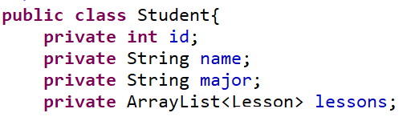
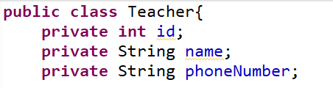
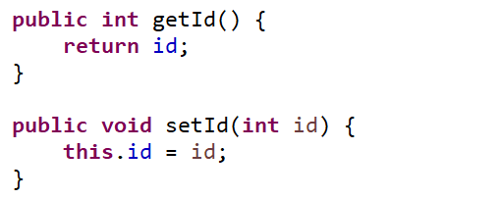
01 | 继承
为啥叫继承？
对于School System项目，有必要定义一个Person类来作为Student和Teacher的父类。

Slide 14
01 | 继承
2. 关键字 extends(v.)
Java万物皆对象，而所有对象的最高一级父类都是Object。
关键字extends加与不加效果相同。

Slide 15
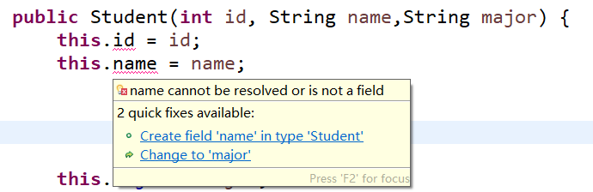
01 | 继承
3. 构造方法链(Constructor Chain)
4. 关键字 super
思考：我明明已经继承了为什么还是会这样？

Slide 16
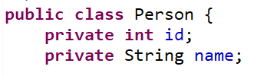
01 | 继承
3. 构造方法链(Constructor Chain)
被继承的私有数据域不能被除了父类自己之外的任何类访问。
需要获取时，就用父类的getter；
需要赋值时，就用构造方法链和setter。

Slide 17
01 | 继承
3. 构造方法链(Constructor Chain)
public Student(int id, String name,String major) {
super(id, name); //调用父类构造方法
//再单独做子类的事
this.major = major;
lessons = new ArrayList<Lesson>();
}

Slide 18
01 | 继承
3. 构造方法链(Constructor Chain)
public Student(int id,
String name,
String major) {
//没有显式调用父类构造方法
//再单独做子类的事
this.major = major;
lessons = new ArrayList<Lesson>();
}
public Student(int id,
String name,
String major) {
super();
//JVM会默认先自动调用父类的无参构造方法
//再单独做子类的事
this.major = major;
lessons = new ArrayList<Lesson>();
}
等效

Slide 19
01 | 继承
3. 构造方法链(Constructor Chain)
子类在完成自己的任务之前，首先调用其父类的构造方法。
父类在完成自己的任务之前，首先调用其父类的构造方法。
这个过程持续到沿着这个继承结构的最后一个构造方法被调用为止。
调用
调用
super()
midSupers()
sub()
完成后执行
完成后执行
Constructor Chain

Slide 20
01 | 继承
3. 构造方法链(Constructor Chain)
super()
midSuper()
“栈”
sub()

Slide 21
01 | 继承
注意事项
不要仅仅为了重用方法而盲目去继承一个类。
Java中父类和子类之间必须是一种“is-a”关系。
某些语言（C++：请打开麦克风交流）允许多重继承（Multiple Inheritance），但Java是单一继承（Single Inheritance）机制。
但Java中可以通过接入不同接口（interface）来使得类具有多个不同特点的方法。

Slide 22
01 | 继承
小结
Superclasses tend to be “more general”
Subclasses tend to be “more specific”
Also, you can simply take the relationship between superclass and subclass as a
“is a” relationship.
Rectangle is a geometry.
Teacher is a person.
I am a person like anyone of you.

Slide 23
第二部分
重载和重写

Slide 24
02 | 重载和重写
重载 vs. 重写
Overload vs. Override
public class Geometry{
public double getArea(MyFunction function){
/*
用微积分或者是别的方式
求一般几何图形（规则也好不规则也罢）
的面积
*/
}
}
public class Triangle extends Geometry{
//明明有更简便的方式求三角形面积呢！
public double getArea(double s,double h){
return s*h/2;
//用底乘高除以二的方法求三角形面积
}
public double getArea( double a,
double b,
double c){
//用正弦定理求三角形面积
//三条边对应三个参数
}
public double getArea(double edges[3]){
//用正弦定理求三角形面积
//三条边放在一个数组中
}
}
public class Triangle{
public double getArea(double s,double h){
return s*h/2;
//用底乘高除以二的方法求三角形面积
}
public double getArea( double a,
double b,
double c){
//用正弦定理求三角形面积
//三条边对应三个参数
}
public double getArea(double edges[3]){
//用正弦定理求三角形面积
//三条边放在一个数组中
}
}
一题多解
“删了”重写

Slide 25
02 | 重载和重写
重载 vs. 重写
Overload vs. Override
Redefine
方法的Overload发生在同一个类中，这些方法名称相同，参数列表和返回值不同。
方法的Override发生在在有继承关系的父类和子类中，子类重新定义父类原有的方法(即方法名称、参数列表和返回值都相同，但是方法的实现不同)。若子类的实例中调用该方法，则将执行子类的方法而不是父类的方法。

Slide 26
02 | 重载和重写
案例 Object类和toString()方法
Java中所有类最终继承自Object类。
可以重写toString()方法实现一些功能。
public String toString() {
return getClass().getName() + "@" +
Integer.toHexString(hashCode());
}
public class Circle{
private double radius;
public String toString() {
return "I am a circle "+
+"and my radius is "+radius;
}
}

Slide 27
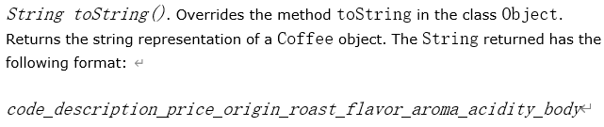
02 | 重载和重写
案例 Object类和toString()方法
Java中所有类最终继承自Object类。
可以重写toString()方法实现一些功能。

Slide 28
02 | 重载和重写
案例 Object类和toString()方法
等价调用
public class Circle{
private double radius;
public String toString() {
return "I am a circle "+
+"and my radius is "+radius;
}
}
public static void main(String args[]){
Circle circle = new circle(6); //半径为6
//以下两行代码输出结果相同
System.out.println(circle);
System.out.println(circle.toString());
}

Slide 29
02 | 重载和重写
防止继承和重写——关键字final
一言以蔽之，在需要被防止继承/重写的类/方法上加入final作为修饰符即可

Slide 30
第三部分
多态

Slide 31
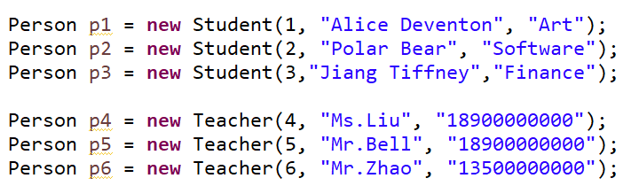
03 | 多态
1.多态（Polymorphism）
父类型变量可以引用子类型变量。

Slide 32
03 | 多态
2.动态绑定（Dynamic Binding）
方法可以在继承链上的多个类中实现。运行时由JVM决定调用哪个方法。
思考：此处调用的是谁的toString()方法

Slide 33
03 | 多态
2.动态绑定（Dynamic Binding）
声明类型
(Declared Type)
实际类型
(Actual Type)
p7是一个引用型变量，其值或为null，或为对某个声明类型实例的引用。（要么不指，要么就指对的）
实例可以使用声明类型或其子类型的构造方法创建。
此处p7实际类型是Student，调用哪个的toString()方法由p7的实际类型决定。

Slide 34

03 | 多态
2.动态绑定（Dynamic Binding）
public class DynamicBindingDemo {
public static void main(String args[]) {
printString(new Product());
printString(new BlackCoffee());
printString(new Coffee());
printString(new Object());
}
public static void printString(Object object) {
System.out.println(object);
}
}
class Product extends Object{
public String toString() {
return "It's a Product";
}
}
class Coffee extends Product{
public String toString() {
return "It's a Coffee";
}
}
class BlackCoffee extends Coffee{
}

Slide 35
03 | 多态
2.动态绑定（Dynamic Binding）
Object.
toString()
midSupers.
toString()
sub.
toString()
未找到
未找到
Method Invoking Chain
引用变量的声明类型决定了编译时匹配哪个方法

Slide 36
03 | 多态
3.父子转型（Casting between super and sub classes）
public class Casting {
public static void main(String args[]) {
Student s1 = new Student(1,“Jack”,”SW”);
Person p1 = new Person(1,”LaoWang”);
p1=s1;
}
}
Person类对象的引用
Student类对象的引用
p1
1000
1000
s1
name
Person类的对象
name
Student类的对象
id
id
major

Slide 37
03 | 多态
3.父子转型（Casting between super and sub classes）
public class Casting {
public static void main(String args[]) {
Student s1 = new Student(1,“Jack”,”SW”);
Person p1 = new Person(1,”LaoWang”);
p1=s1;
System.out.println(“The person’s name is ” + p1.getName());
System.out.println(“The person’s ID is ” + p1.getID());
System.out.println();
System.out.println(“The student’s name is ” + s1.getName());
System.out.println(“The student’s ID is ” + s1.getID());
System.out.println(“The student’s major is ” + s1.getMajor());
}
}
向上转型(Upcasting)

Slide 38
03 | 多态
3.父子转型（Casting between super and sub classes）
Output:
The person’s name is Jack
The person’s ID is 1
The student’s name is Jack
The student’s ID is 1
The student’s major is SW

Slide 39
03 | 多态
3.父子转型（Casting between super and sub classes）
public class Casting {
public static void main(String args[]) {
Student s1 = new Student(1,“Jack”,”SW”);
Person p1 = new Person(1,”LaoWang”);
p1=s1;
System.out.println(“The person’s name is ” + s1.getName());
System.out.println(“The person’s ID is ” + s1.getID());
System.out.println();
System.out.println(“The student’s name is ” + p1.getName());
System.out.println(“The student’s ID is ” + p1.getID());
System.out.println(“The student’s major is ” +
(Student)(p1).getMajor());
}
}
向下转型(Downcasting)

Slide 40
03 | 多态
3.父子转型（Casting between super and sub classes）
Output:
The person’s name is Jack
The person’s ID is 1
The student’s name is Jack
The student’s ID is 1
The student’s major is SW

Slide 41
03 | 多态
3.父子转型（Casting between super and sub classes）
向上转型可以自动进行——隐式转换（implicit casting）
因为子类的实例也是父类的实例
向下转型不能自动进行
需要
1.进行强制类型转换
2.且只有当父类对象的运行类型是子类的时候才能够成功转型
思考：为什么要进行类型转换？
又思考：为什么不在一开始就把类型设置为子类呢？

Slide 42
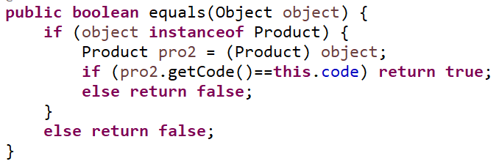
03 | 多态
4.关键字instanceof
判断某一对象是否为某一类的实例，是则结果为true，否则结果为false
增强了程序健壮性和通用性！高！实在是高！

Slide 43
03 | 多态
实例 equals方法的重写
public boolean equals(Object obj) {
return (this == obj);
}

Slide 44
第四部分
实践

Slide 45
结束
知识梳理

Slide 46
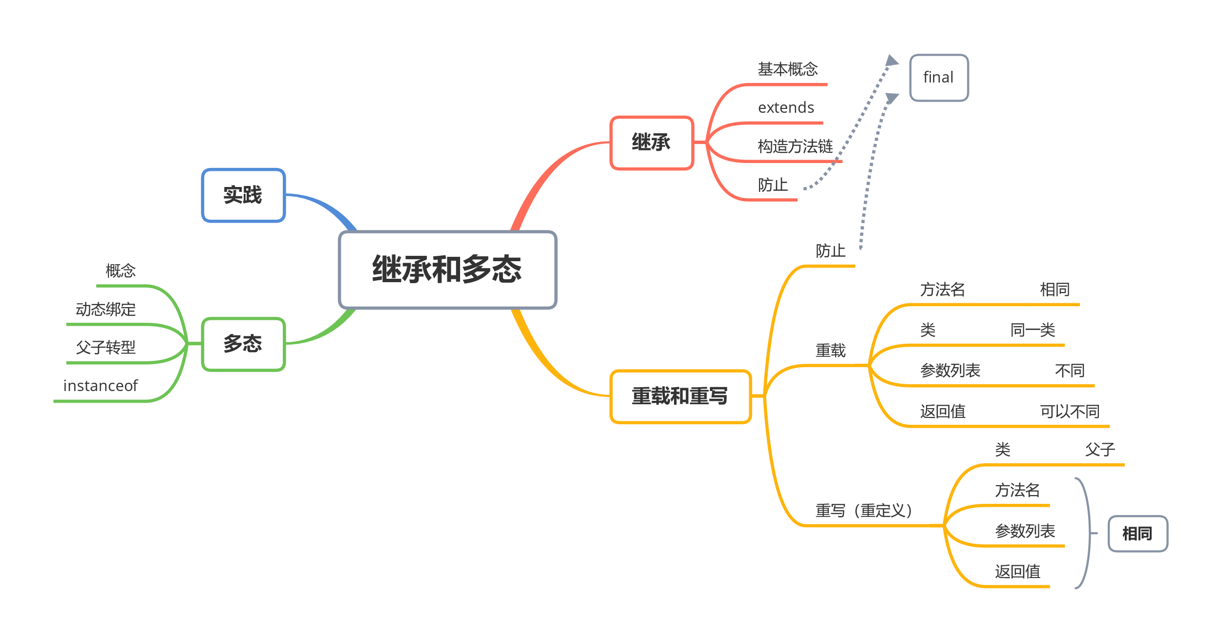

Slide 47
感谢观看
欢迎批评指正

